Slide 1
Our Group

Slide 2

初步分析

Slide 3
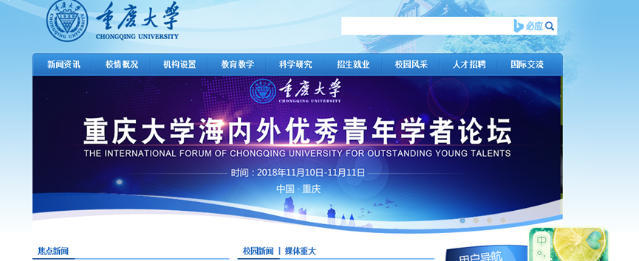

Slide 4
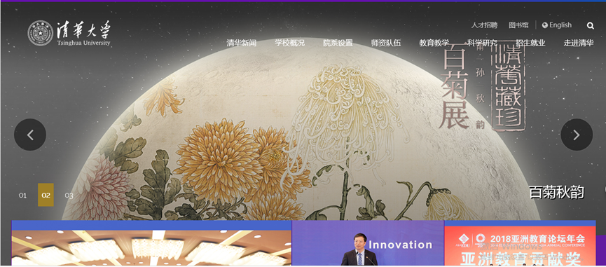

Slide 5
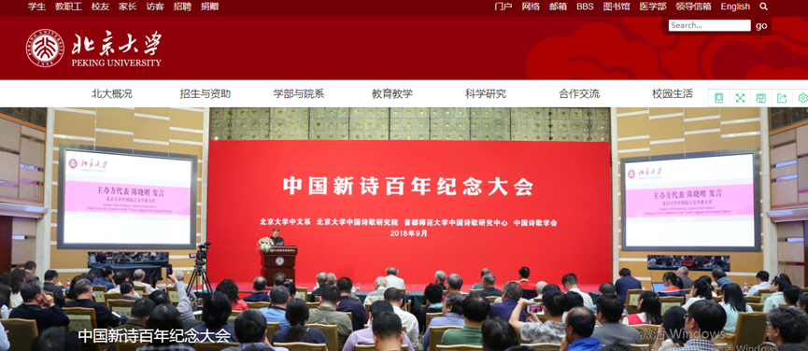

Slide 6


总体：颜色单调，无魅力。
信息不对等：无用信息（新闻），英语版本。
分区不明显

Slide 7
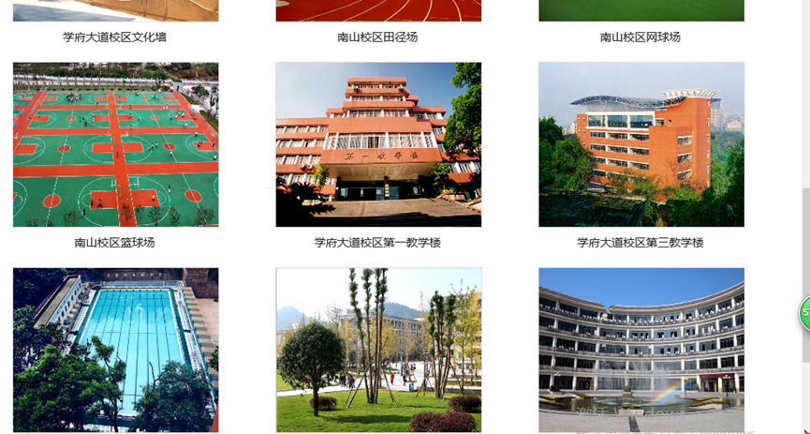
分区不明显

Slide 8
各大版块分析： 学校概况，院系设置，教育教学，科学研究, 招生就业，
（1）二师：，管理部门，校园文化（学生，校工，校友，访客，English）
（2）清华：清华新闻，师资队伍，走进清华（人才招聘，图书馆,浏览器）
（3）北大:招生资助，合作交流，校园生活（图书馆，邮箱，浏览器）
（4）重大：新闻资讯，机构设置，校园风采，人才招聘，国际交流（浏览器）
（5）川大：新闻资讯，师资队伍，交流合作，机构设施，文化资源。

Slide 9
新闻资讯，学校概况，院系设置，教育教学，科学研究, 招生就业，校园风采（人才招聘，图书馆，教务系统）

Slide 10
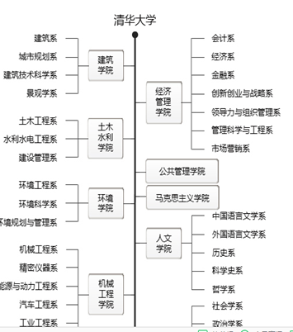
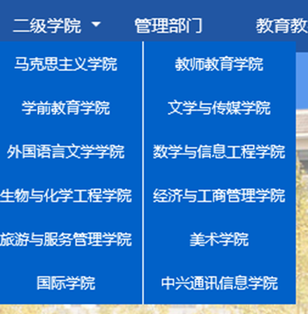
具体分析
院系设置：树状图

Slide 11
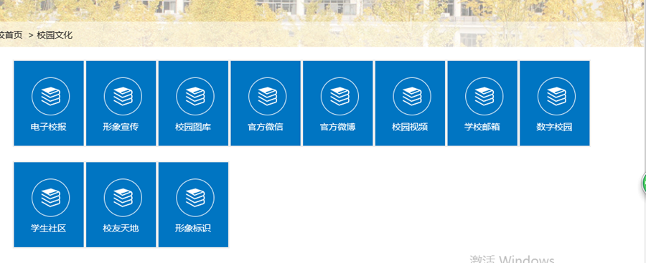
校园风采：

Slide 12
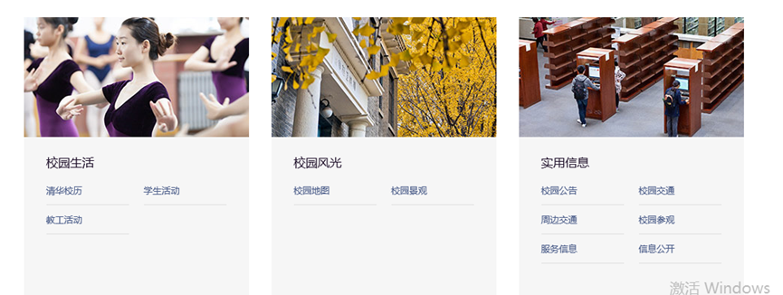

Slide 13
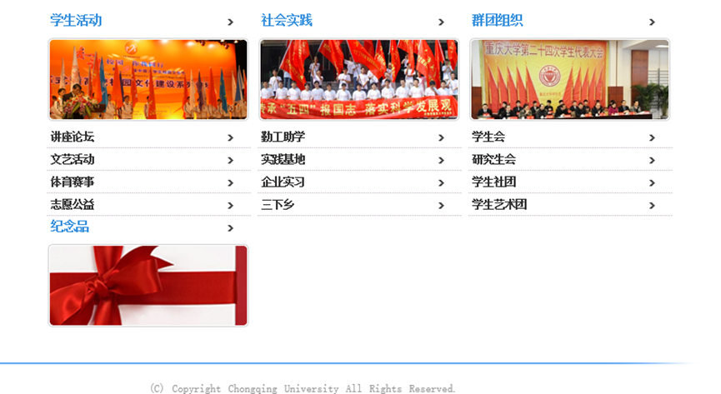

Slide 14
summary

